Slide 1



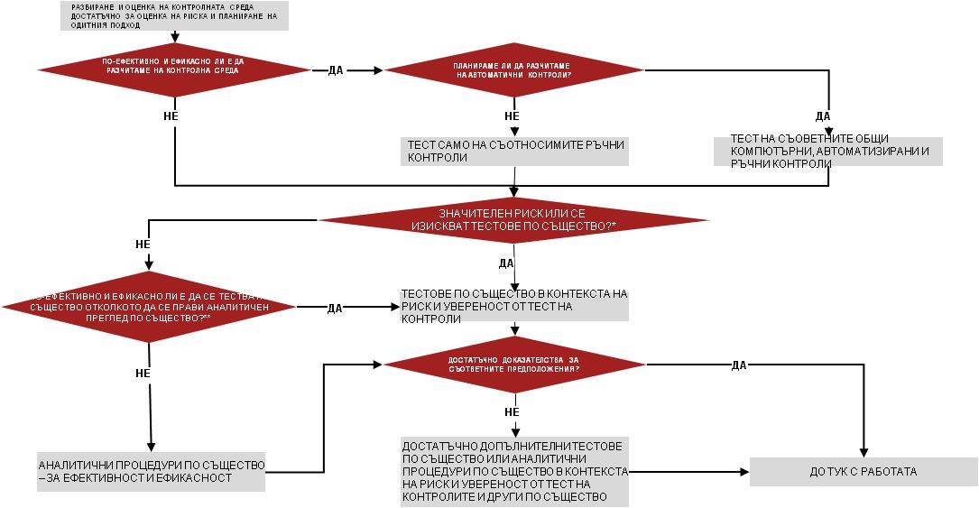
СТРАТЕГИЯ ЗА ОДИТ ТЕСТ – ДЪРВО НА РЕШЕНИЯТА
* НЕДОПУСТИМО Е САМО С ТЕСТВАНЕ НА КОНТРОЛНА СРЕДА И АНАЛИТИЧНИ ПРОЦЕДУРИ – ОБИКНОВЕНО Е НЕОБХОДИМО ДА СЕ ИЗВЪРШАТ ТЕСТОВЕ ПО СЪЩЕСТВО, ОСОБЕНО ПРИ СЪЩЕСТВЕН РИСК. АКО ПОДХОДЪТ КЪМ СЪЩЕСТВЕН РИСК Е САМО НА АНАЛИТИЧНИ ПРОЦЕДУРИ МОС 330 ИЗИСКВА ТЕСТОВЕ ПО СЪЩЕСТВО – НАПР. БАНКОВИ ПОТВЪРЖДЕНИЯ, БОРСОВИ КНИЖА, ВЗЕМАНИЯ, ДЪЛГОСРОЧЕН ДЪЛГ И МЗ.
** АНАЛИТИЧНИТЕ ПРОЦЕДУРИ РАБОТЯТ ПРИ ГОЛЕМИ ОБЕМИ И ПРЕДСКАЗУЕМОСТ И ПОВЕЧЕ В ОТЧЕТА ЗА ДОХОДИТЕ, ПО-МАЛКО В БАЛАНСА. АНАЛИТИЧНИ ПРОЦЕДУРИ ЗА ОЦЕНКА НА РИСКА И ПРИ ФИНАЛИЗИРАНЕ СЕ ПРАВЯТ ВИНАГИ.
Този документ е създаден в рамките на проект „Повишаване на компетентността на съдии, съдебни помощници и съдебни служители от ВАС и административните съдилища”, Договор № 13-24-2/10.09.2013 г., финансиран от Оперативна програма „Административен капацитет”, съфинансирана от Европейския съюз чрез Европейския социален фонд

